Slide 1

第6章 分支限界法
Notes:
欢迎辞

Slide 2
学习要点
理解分支限界法的剪枝搜索策略
掌握分支限界法的算法框架
（1）队列式(FIFO)分支限界法
（2）优先队列式分支限界法

Slide 3
通过应用范例学习分支限界法的设计策略
（1）0-1背包问题
（2）旅行售货员问题
（3）单源最短路径问题
（4）装载问题
（5）布线问题

Slide 4
6.1 分支限界法的基本思想
分支限界法与回溯法
（1）求解目标：回溯法的求解目标是找出解空间树中满足约束条件的所有解，而分支限界法的求解目标则是找出满足约束条件的一个解，或是在满足约束条件的解中找出在某种意义下的最优解。
（2）搜索方式的不同：回溯法以深度优先的方式搜索解空间树，而分支限界法则以广度优先或以最小耗费（最大效益）优先的方式搜索解空间树。

Slide 5
6.1 分支限界法的基本思想
在分支限界法中，每一个活结点只有一次机会成为扩展结点。活结点一旦成为扩展结点，就一次性产生其所有儿子结点。在这些儿子结点中，导致不可行解或导致非最优解的儿子结点被舍弃，其余儿子结点被加入活结点表中。
此后，从活结点表中取下一结点成为当前扩展结点，并重复上述结点扩展过程。这个过程一直持续到找到所需的解或活结点表为空时为止。
两个重要机制：产生分支（解空间树）
产生一个界限，能够终止许多分支（剪枝）

Slide 6
6.1 分支限界法的基本思想
常见的两种分支限界法
（1）队列式(FIFO)分支限界法
按照队列先进先出（FIFO）原则选取下一个节点为扩展节点。
（2）优先队列式分支限界法
按照优先队列中规定的优先级选取优先级最高的节点成为当前扩展节点。
常用堆来实现优先队列

Slide 7
6.2 解空间树的动态搜索
分支限界法首先确定一个合理的限界函数，并根据限界函数确定目标函数的界[down, up]。然后，按照广度优先策略遍历问题的解空间树，在分支结点上，依次搜索该结点的所有孩子结点，分别估算这些孩子结点的目标函数的可能取值，如果某孩子结点的目标函数可能取得的值超出目标函数的界，则将其丢弃，因为从这个结点生成的解不会比目前已经得到的解更好；否则，将其加入待处理结点表（以下简称表PT）中。依次从表PT中选取使目标函数的值取得极值的结点成为当前扩展结点，重复上述过程，直到找到最优解。

Slide 8
6.2 解空间树的动态搜索
随着这个遍历过程的不断深入，表PT中所估算的目标函数的界越来越接近问题的最优解。当搜索到一个叶子结点时，如果该结点的目标函数值是表PT中的极值（对于最小化问题，是极小值；对于最大化问题，是极大值），则该叶子结点对应的解就是问题的最优解；否则，根据这个叶子结点调整目标函数的界（对于最小化问题，调整上界；对于最大化问题，调整下界），依次考察表PT中的结点，将超出目标函数界的结点丢弃，然后从表PT中选取使目标函数取得极值的结点继续进行扩展。

Slide 9
例：0/1背包问题。假设有4个物品，其重量分别为(4, 7, 5, 3)，价值分别为(40, 42, 25, 12)，背包容量W=10。首先，将给定物品按单位重量价值从大到小排序，结果如下：
物品
重量(w)
价值(v)
价值/重量(v/w)
1
4
40
10
2
7
42
6
3
5
25
5
4
3
12
4

Slide 10
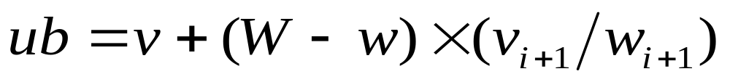
应用贪心法求得近似解为(1, 0, 0, 0)，获得的价值为40，这可以作为0/1背包问题的下界。
如何求得0/1背包问题的一个合理的上界呢？考虑最好情况，背包中装入的全部是第1个物品且可以将背包装满，则可以得到一个非常简单的上界的计算方法：ub=W×(v₁/w₁)=10×10=100。于是，得到了目标函数的界[40, 100]。
限界函数为：
已装入价值
剩余容量
剩下物品最大单位价值

Slide 11
分支限界法求解0/1背包问题
W=10, n=4
w[i]=(4, 7, 5, 3)
v[i]=(40, 42, 25, 12)
1
w=0, v=0
ub=100
2
3
w=4, v=40
ub=76
w=0, v=0
ub=60
4
×
5
w=11
无效解
w=4, v=40
ub=70
6
7
w=9, v=65
ub=69
w=4, v=40
ub=64
8
×
9
w=12
无效解
w=9, v=65
ub=65

Slide 12
分支限界法求解0/1背包问题，其搜索空间如前图所示，具体的搜索过程如下：
（1）在根结点1，没有将任何物品装入背包，因此，背包的重量和获得的价值均为0，根据限界函数计算结点1的目标函数值为10×10=100；
（2）在结点2，将物品1装入背包，因此，背包的重量为4，获得的价值为40，目标函数值为40 + (10-4)×6=76，将结点2加入待处理结点表PT中；在结点3，没有将物品1装入背包，因此，背包的重量和获得的价值仍为0，目标函数值为10×6＝60，将结点3加入表PT中；
（3）在表PT中选取目标函数值取得极大的结点2优先进行搜索；

Slide 13
（4）在结点4，将物品2装入背包，因此，背包的重量为11，不满足约束条件，将结点4丢弃；在结点5，没有将物品2装入背包，因此，背包的重量和获得的价值与结点2相同，目标函数值为40 + (10-4)×5=70，将结点5加入表PT中；
（5）在表PT中选取目标函数值取得极大的结点5优先进行搜索；
（6）在结点6，将物品3装入背包，因此，背包的重量为9，获得的价值为65，目标函数值为65 + (10-9)×4=69，将结点6加入表PT中；在结点7，没有将物品3装入背包，因此，背包的重量和获得的价值与结点5相同，目标函数值为40 + (10-4)×4＝64，将结点6加入表PT中；

Slide 14
（7）在表PT中选取目标函数值取得极大的结点6优先进行搜索；
（8）在结点8，将物品4装入背包，因此，背包的重量为12，不满足约束条件，将结点8丢弃；在结点9，没有将物品4装入背包，因此，背包的重量和获得的价值与结点6相同，目标函数值为65；
（9）由于结点9是叶子结点，同时结点9的目标函数值是表PT中的极大值，所以，结点9对应的解即是问题的最优解，搜索结束。

Slide 15
6.3 分支限界法的设计思路
假设求解最大化问题，解向量为X=(x₁, x₂, …, x_{n})，其中，x_{i}的取值范围为某个有穷集合S_{i}，|S_{i}|=r_{i}（1≤i≤n）。
在使用分支限界法搜索问题的解空间树时，首先根据限界函数估算目标函数的界[down, up]，然后从根结点出发，扩展根结点的r₁个孩子结点，从而构成分量x₁的r₁种可能的取值方式。

Slide 16
6.3 分支限界法的设计思路
对这r₁个孩子结点分别估算可能取得的目标函数值bound(x₁)，其含义是以该孩子结点为根的子树所可能取得的目标函数值不大于bound(x₁)，也就是部分解应满足：
bound(x₁)≥bound(x_{1,} x₂)≥ … ≥bound(x₁, x₂, …, x_{k})≥ … ≥bound(x₁, x₂, …, x_{n})

Slide 17
6.3 分支限界法的设计思路
若某孩子结点的目标函数值超出目标函数的界，则将该孩子结点丢弃；否则，将该孩子结点保存在待处理结点表PT中。
从表PT中选取使目标函数取得极大值的结点作为下一次扩展的根结点，重复上述过程，当到达一个叶子结点时，就得到了一个可行解X=(x₁, x₂, …, x_{n})及其目标函数值bound(x₁, x₂, …, x_{n})。

Slide 18
6.3 分支限界法的设计思路
如果bound(x₁, x₂, …, x_{n})是表PT中目标函数值最大的结点，则bound(x₁, x₂, …, x_{n})就是所求问题的最大值，(x₁, x₂, …, x_{n})就是问题的最优解；
如果bound(x₁, x₂, …, x_{n})不是表PT中目标函数值最大的结点，说明还存在某个部分解对应的结点，其上界大于bound(x₁, x₂, …, x_{n})。于是，用bound(x₁, x₂, …, x_{n})调整目标函数的下界，即令down=bound(x₁, x₂, …, x_{n})，并将表PT中超出目标函数下界down的结点删除，然后选取目标函数值取得极大值的结点作为下一次扩展的根结点，继续搜索，直到某个叶子结点的目标函数值在表PT中最大。

Slide 19
分支限界法求解最大化问题的一般过程
1．根据限界函数确定目标函数的界[down, up]；
2．将待处理结点表PT初始化为空；
3．对根结点的每个孩子结点x执行下列操作
3.1 估算结点x的目标函数值value;
3.2 若(value>=down)，则将结点x加入表PT中；
4．循环直到某个叶子结点的目标函数值在表PT中最大
4.1 i=表PT中值最大的结点；
4.2 对结点i的每个孩子结点x执行下列操作
4.2.1 估算结点x的目标函数值value;
4.2.2 若(value>=down)，则将结点x加入表PT中；
4.2.3 若(结点x是叶子结点且结点x的value值在表PT中最大)，
则将结点x对应的解输出，算法结束；
4.2.4 若(结点x是叶子结点但结点x的value值在表PT中不是最大)，
则令down=value，并且将表PT中所有小于value的结点删除；

Slide 20
应用分支限界法的关键问题
（1）如何确定合适的限界函数
（2）如何组织待处理结点表
（3）如何确定最优解中的各个分量

Slide 21
如何确定最优解中的各个分量
分支限界法对问题的解空间树中结点的处理是跳跃式的，回溯也不是单纯地沿着双亲结点一层一层向上回溯，因此，当搜索到某个叶子结点且该叶子结点的目标函数值在表PT中最大时（假设求解最大化问题），求得了问题的最优值，但是，却无法求得该叶子结点对应的最优解中的各个分量。这个问题可以用如下方法解决：
① 对每个扩展结点保存该结点到根结点的路径；
②在搜索过程中构建搜索经过的树结构，在求得最优解时，从叶子结点不断回溯到根结点，以确定最优解中的各个分量。

Slide 22
例如前面的0/1背包问题，为了对每个扩展结点保存该结点到根结点的路径，将部分解(x₁, …, x_{i})和该部分解的目标函数值都存储在待处理结点表PT中，在搜索过程中表PT的状态如图1所示。
(1)76 (0)60
(0)60 (1,0)70
(a) 扩展根结点后表PT状态 (b) 扩展结点2后表PT状态
(0)60 (1,0,1)69 (1,0,0)64
(0)60 (1,0,0)64 (1,0,1,0)65
(c) 扩展结点5后表PT状态 (d) 扩展结点6后表PT状态，最优解为(1,0,1,0)65
图1 方法①确定0/1背包问题最优解的各分量

Slide 23
6.4 0-1背包问题
考虑如下0-1背包问题的实例：
  n=3, c=30, w=[16,15,15], p=[45,25,25]
队列式分支限界法：【初始时活结点队列为空，节点A是当前扩展节点】
  [A] B, C => B, C
  [B, C] D, E => E
  [C, E] F, G => F, G
  [E, F, G] J, K => K(45) [1,0,0]
  [F, G] L, M =>L(50) [0, 1, 1] M(25)
  [G] N, 0 =>N(25), O(0)
  最后，活节点队列已空，算法终
  止。
  该方法不搜索以不可行结点（如：
  D）为根的子树。
1
A
0
B
C
D
E
F
G
H
I
J
K
L
M
N
O
0-1背包问题的解空间树(子集树)

Slide 24
6.4 0-1背包问题
考虑如下0-1背包问题的实例：
  n=3, c=30, w=[16,15,15], p=[45,25,25]
优先队列式分支限界法：【极大堆表示活结点表的优先队列，初始时堆为空，扩展节点A得到2个儿子节点B和C，均为可行节点，被加入到堆中，节点A被舍弃。】
  [A] B, C => B(45), C(0)
  [B, C] D, E => E(45)
  [E, C] J, K => K(45) [1, 0, 0]
  [C] F, G => F(25), G(0)
  [F, G] L, M => L(50), [0, 1, 1] M(25)
  [G] N, O => N(25), O(0)
  最后，存储活节点的堆已空，算法
  终止。
可用剪枝函数加速搜索
1
A
0
B
C
D
E
F
G
H
I
J
K
L
M
N
O
0-1背包问题的解空间树(子集树)

Slide 25
6.4 0-1背包问题
两种方法的对比：
队列式分支限界法：
  [A] B, C => B, C
  [B, C] D, E => E
  [C, E] F, G => F, G
  [E, F, G] J, K => K(45) [1,0,0]
  [F, G] L, M =>L(50) [0, 1, 1] M(25)
  [G] N, 0 =>N(25), O(0)
优先队列式分支限界法：
  [A] B, C => B(45), C(0)
  [B, C] D, E => E(45)
  [E, C] J, K => K(45) [1, 0, 0]
  [C] F, G => F(25), G(0)
  [F, G] L, M => L(50), [0, 1, 1] M(25)
  [G] N, O => N(25), O(0)
1
A
0
B
C
D
E
F
G
H
I
J
K
L
M
N
O

Slide 26
6.4 0-1背包问题
算法的思想
首先，要对输入数据进行预处理，将各物品依其单位重量价值从大到小进行排列。
在下面描述的优先队列分支限界法中，节点的优先级由已装袋的物品价值加上剩下的最大单位重量价值的物品装满剩余容量的价值和。

Slide 27
6.4 0-1背包问题
算法的思想
算法首先检查当前扩展结点的左儿子结点的可行性。如果该左儿子结点是可行结点，则将它加入到子集树和活结点优先队列中。当前扩展结点的右儿子结点一定是可行结点，仅当右儿子结点满足上界约束时才将它加入子集树和活结点优先队列。当扩展到叶结点时为问题的最优值。

Slide 28
6.4 0-1背包问题
上界函数
while (i <= n && w[i] <= cleft) // n表示物品总数，cleft为剩余空间
{
cleft -= w[i]; //w[i]表示i所占空间
b += p[i]; //p[i]表示i的价值
i++;
}
if (i <= n) b += p[i] / w[i] * cleft; // 装填剩余容量装满背包
return b; //b为上界函数

Slide 29
6.4 0-1背包问题
while (i != n+1) {// 非叶结点
// 检查当前扩展结点的左儿子结点
Typew wt = cw + w[i];
if (wt <= c) {// 左儿子结点为可行结点
if (cp+p[i] > bestp) bestp = cp+p[i];
AddLiveNode(up, cp+p[i], cw+w[i], true, i+1);}
up = Bound(i+1);
// 检查当前扩展结点的右儿子结点
if (up >= bestp) // 右子树可能含最优解
AddLiveNode(up, cp, cw, false, i+1);
// 取下一个扩展节点（略） }
分支限界搜索过程

Slide 30
6.4 0-1背包问题
剪枝函数
1）设r是当前剩余物品价值总和；cp是当前价值；bestp是当前已获得的最优价值。
当cp + r ≤ bestp时，可剪去右子树。
2）将剩余物品依其单位重量价值排序，做剩余物品的背包问题来作为右子树中的最优解，即右子树中解的上界，设上界为bound。
当cp + bound ≤ bestp时，可剪去右子树。

Slide 31
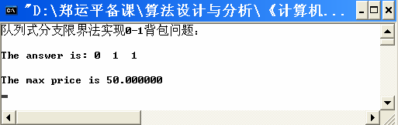
队列分支限界法的运行实例
#define n 3
double m = 30;
double w[n] = {16,15,15};
double p[n] = {45,25,25};

Slide 32
6.5 旅行售货员问题
1. 问题描述
某售货员要到若干城市去推销商品，已知各城市之间的路程(或旅费)。他要选定一条从驻地出发，经过每个城市一次，最后回到驻地的路线，使总的路程(或总旅费)最小。
路线是一个带权图。图中各边的费用（权）为正数。图的一条周游路线是包括V中的每个顶点在内的一条回路。周游路线的费用是这条路线上所有边的费用之和。
旅行售货员问题的解空间可以组织成一棵树，从树的根结点到任一叶结点的路径定义了图的一条周游路线。旅行售货员问题要在图G中找出费用最小的周游路线。

Slide 33
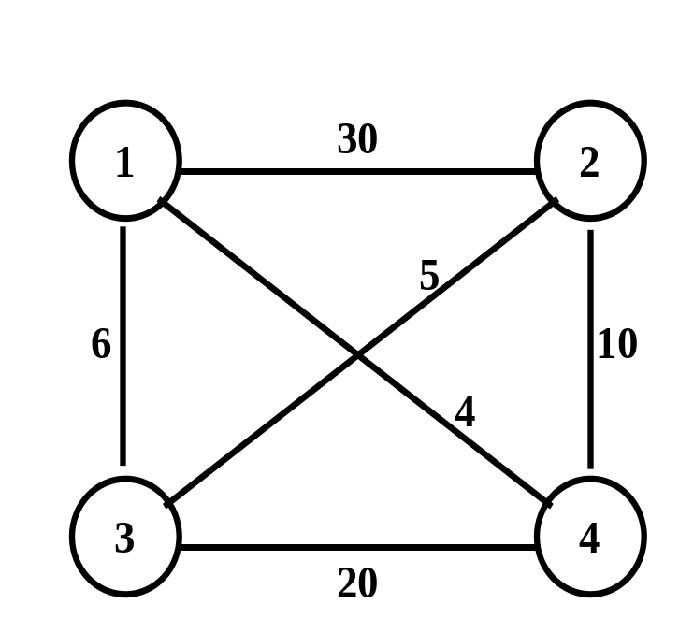

6.5 旅行售货员问题
4
4顶点的城市带权图
n=4的解空间树——排列树

Slide 34
6.5 旅行售货员问题
1
4
队列式分支限界法：
  [A] B, C, D
  [B, C, D] E, F
  [C, D, E, F] G, H
  [D, E, F, G, H] I, J
  [E, F, G, H, I, J] K(59) [1,2,3,4]
  [F, G, H, I, J] L(66)
  [G, H, I, J] M(25) [1, 3, 2, 4]
  [H, I, J] 1-3-4(26)
  [I, J] O(25)
  [J] P(59)
30
2
6
5
10
3
20
4
A
B
C
D
E
F
G
H
I
J
K
L
M
N
O
P
TSP问题的解空间树

Slide 35
6.5 旅行售货员问题
1
4
优先队列式分支限界法：
  [A] B, C, D => B(30), C(6), D(4)
  [D, C, B] I, J => I(14), J(24)
  [C, I, J, B] G, H => G(11), H(26)
  [G, I, J, B, H] M => M(25) [1, 3, 2, 4]
  [I, J, B, H] O => O(25)
  [J, B, H] P => P(59)
  [B, H] B, H 限界掉
30
6
2
5
10
3
20
4
A
B
C
D
E
F
G
H
I
J
K
L
M
N
O
P
TSP问题的解空间树

Slide 36
6.5 旅行售货员问题
两种方法的对比：
队列式分支限界法：
  [A] B, C, D
  [B, C, D] E, F
  [C, D, E, F] G, H
  [D, E, F, G, H] I, J
  [E, F, G, H, I, J] K(59) [1,2,3,4]
  [F, G, H, I, J] L(66)
  [G, H, I, J] M(25) [1, 3, 2, 4]
  [H, I, J] 1-3-4(26)
  [I, J] O(25)
  [J] P(59)
优先队列式分支限界法：
  [A] B, C, D => B(30), C(6), D(4)
  [D, C, B] I, J => I(14), J(24)
  [C, I, J, B] G, H => G(11), H(26)
  [G, I, J, B, H] M => M(25) [1, 3, 2, 4]
  [I, J, B, H] O => O(25)
  [J, B, H] P => P(59)
  [B, H] B, H 限界掉
1
4
30
2
6
5
10
3
20
4
A
B
C
D
E
F
G
H
I
J
K
L
M
N
O
P
TSP问题的解空间树

Slide 37
6.5 旅行售货员问题
2. 算法描述
算法开始时创建一个最小堆，用于表示活结点优先队列。堆中每个结点的子树费用的下界lcost值是优先队列的优先级。接着算法计算出图中每个顶点的最小费用出边并用minout记录。如果所给的有向图中某个顶点没有出边，则该图不可能有回路，算法即告结束。如果每个顶点都有出边，则根据计算出的minout作算法初始化。
算法的while循环体完成对排列树内部结点的扩展。对于当前扩展结点，算法分2种情况进行处理：

Slide 38
6.5 旅行售货员问题
2. 算法描述
//s表示结点在排列树中的层次，从排列树的根结点到该结点的路径为x[0:s]
//n表示图G的顶点数，cc当前费用，bestc当前最小费用
//lcost子树费用的下界
//rcost是x[s:n-1]中顶点最小出边费用和
1、首先考虑s=n-2的情形，此时当前扩展结点是排列树中某个叶结点的父结点。如果该叶结点相应一条可行回路且费用小于当前最小费用，则将该叶结点插入到优先队列中，否则舍去该叶结点。

Slide 39
6.5 旅行售货员问题
2. 算法描述
2、当s<n-2时，算法依次产生当前扩展结点的所有儿子结点。由于当前扩展结点所相应的路径是x[0:s]，其可行儿子结点是从剩余顶点x[s+1:n-1]中选取的顶点x[i]，且(x[s]，x[i])是所给有向图G中的一条边。对于当前扩展结点的每一个可行儿子结点，计算出其前缀(x[0:s]，x[i])的费用cc和相应的下界lcost。当lcost<bestc时，将这个可行儿子结点插入到活结点优先队列中。

Slide 40
6.5 旅行售货员问题
2. 算法描述
算法中while循环的终止条件是排列树的一个叶结点成为当前扩展结点。当s=n-1时，已找到的回路前缀是x[0:n-1]，它已包含图G的所有n个顶点。因此，当s=n-1时，相应的扩展结点表示一个叶结点。此时该叶结点所相应的回路的费用等于cc和lcost的值。剩余的活结点的lcost值不小于已找到的回路的费用。它们都不可能导致费用更小的回路。因此已找到的叶结点所相应的回路是一个最小费用旅行售货员回路，算法可以结束。
算法结束时返回找到的最小费用，相应的最优解由数组v给出。

Slide 41
6.5 旅行售货员问题
剪枝函数
设bestc是当前已经寻找到的最优解回路的最小费用，cc记录了当前已经搜索过路径x[1:i]的费用。
当cc + 剩余路径的费用和 ≤ bestc时，可剪去子树

Slide 42
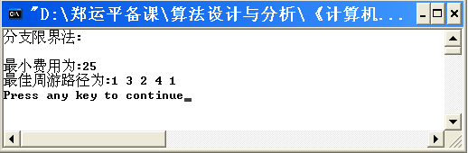
分支限界法解TSP问题的运行实例

Slide 43
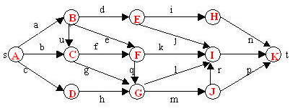
6.6 单源最短路径问题
1. 问题描述
下面以一个例子来说明单源最短路径问题：在下图所给的有向图G中，每一边都有一个非负边权。要求图G的从源顶点s到目标顶点t之间的最短路径。

Slide 44
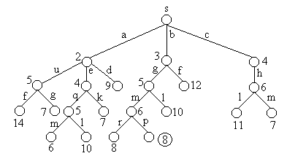
6.6 单源最短路径问题
1. 问题描述
下图是用优先队列式分支限界法解有向图G的单源最短路径问题产生的解空间树。其中，每一个结点旁边的数字表示该结点所对应的当前路长。

Slide 45
6.6 单源最短路径问题
2. 算法思想
方法：解单源最短路径问题的优先队列式分支限界法用一极小堆来存储活结点表。其优先级是结点所对应的当前路长。
算法从图G的源顶点s和空优先队列开始。结点s被扩展后，它的儿子结点被依次插入堆中。
此后，算法从堆中取出具有最小当前路长的结点作为当前扩展结点，并依次检查与当前扩展结点相邻的所有顶点。如果从当前扩展结点i到顶点j有边可达，且从源出发，途经顶点i再到顶点j的所相应的路径的长度小于当前最优路径长度，则将该顶点作为活结点插入到活结点优先队列中。
这个结点的扩展过程一直继续到活结点优先队列为空时为止。

Slide 46
6.6 单源最短路径问题
3. 剪枝策略
在算法扩展结点的过程中，一旦发现一个结点的下界不小于当前找到的最短路长，则算法剪去以该结点为根的子树。
在算法中，利用结点间的控制关系进行剪枝。从源顶点s出发，2条不同路径到达图G的同一顶点。由于两条路径的路长不同，因此可以将路长长的路径所对应的树中的结点为根的子树剪去。

Slide 47
6.6 单源最短路径问题
while (true) {
for (int j = 1; j <= n; j++)
if ((c[E.i][j]<inf)&&(E.length+c[E.i][j]<dist[j])) {
// 顶点i到顶点j可达，且满足控制约束
dist[j]=E.length+c[E.i][j];
prev[j]=E.i;
// 加入活结点优先队列
MinHeapNode<Type> N;
N.i=j;
N.length=dist[j];
H.Insert(N);}
try {H.DeleteMin(E);} // 取下一扩展结点
catch (OutOfBounds) {break;} // 优先队列空
}
}
顶点i和j间有边，且此路径长小于原先从原点到j的路径长

Slide 48
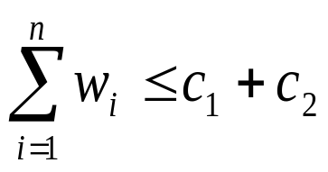
6.7 装载问题
1. 问题描述
有一批共个集装箱要装上2艘载重量分别为C1和C2的轮船，其中集装箱i的重量为Wi，且
装载问题要求确定是否有一个合理的装载方案可将这个集装箱装上这2艘轮船。如果有，找出一种装载方案。

Slide 49
6.7 装载问题
1. 问题描述
容易证明：如果一个给定装载问题有解，则采用下面的策略可得到最优装载方案。
(1)首先将第一艘轮船尽可能装满；
(2)将剩余的集装箱装上第二艘轮船。

Slide 50
6.7 装载问题
2. 队列式分支限界法
在算法的while循环中，首先检测当前扩展结点的左儿子结点是否为可行结点。如果是则将其加入到活结点队列中。然后将其右儿子结点加入到活结点队列中(右儿子结点一定是可行结点)。2个儿子结点都产生后，当前扩展结点被舍弃。

Slide 51
6.7 装载问题
2. 队列式分支限界法
活结点队列中的队首元素被取出作为当前扩展结点，由于队列中每一层结点之后都有一个尾部标记-1，故在取队首元素时，活结点队列一定不空。当取出的元素是-1时，再判断当前队列是否为空。如果队列非空，则将尾部标记-1加入活结点队列，算法开始处理下一层的活结点。

Slide 52
6.7 装载问题
2. 队列式分支限界法
while (true) {
// 检查左儿子结点
if (Ew + w[i] <= c) // x[i] = 1
EnQueue(Q, Ew + w[i], bestw, i, n);
// 右儿子结点总是可行的
EnQueue(Q, Ew, bestw, i, n); // x[i] = 0
Q.Delete(Ew); // 取下一扩展结点
if (Ew == -1) { // 同层结点尾部
if (Q.IsEmpty()) return bestw;
Q.Add(-1); // 同层结点尾部标志
Q.Delete(Ew); // 取下一扩展结点
i++;} // 进入下一层 } }

Slide 53
6.7 装载问题
3. 算法的改进
节点的左子树表示将此集装箱装上船，右子树表示不将此集装箱装上船。
设bestw是当前最优解；Ew是当前扩展结点所相应的重量；r是剩余集装箱的重量。则当Ew+r≤bestw时，可将其右子树剪去。
另外，为了确保右子树成功剪枝，应该在算法每一次进入左子树的时候更新bestw的值。

Slide 54
6.7 装载问题
3. 算法的改进
右儿子剪枝
提前更新bestw
// 检查左儿子结点
Type wt = Ew + w[i]; // 左儿子结点的重量
if (wt <= c) { // 可行结点
if (wt > bestw) bestw = wt;
// 加入活结点队列
if (i < n) Q.Add(wt);
}
// 检查右儿子结点
if (Ew + r > bestw && i < n)
Q.Add(Ew); // 可能含最优解
Q.Delete(Ew); // 取下一扩展结点

Slide 55
6.7 装载问题
4. 构造最优解
为了在算法结束后能方便地构造出与最优值相应的最优解，算法必须存储相应子集树中从活结点到根结点的路径。为此目的，可在每个结点处设置指向其父结点的指针，并设置左、右儿子标志。
class QNode
{QNode *parent; // 指向父结点的指针
bool LChild; // 左儿子标志
Type weight; // 结点所相应的载重量

Slide 56
6.7 装载问题
4. 构造最优解
找到最优值后，可以根据parent回溯到根节点，找到最优解。
// 构造当前最优解
for (int j = n - 1; j > 0; j--) {
bestx[j] = bestE->LChild;
bestE = bestE->parent;
}

Slide 57
6.7 装载问题
5. 优先队列式分支限界法
解装载问题的优先队列式分支限界法用最大优先队列存储活结点表。活结点x在优先队列中的优先级定义为从根结点到结点x的路径所相应的载重量再加上剩余集装箱的重量之和。
优先队列中优先级最大的活结点成为下一个扩展结点。以结点x为根的子树中所有结点相应的路径的载重量不超过它的优先级。子集树中叶结点所相应的载重量与其优先级相同。

Slide 58
6.7 装载问题
5. 优先队列式分支限界法
在优先队列式分支限界法中，一旦有一个叶结点成为当前扩展结点，则可以断言该叶结点所相应的解即为最优解。此时可终止算法。

Slide 59
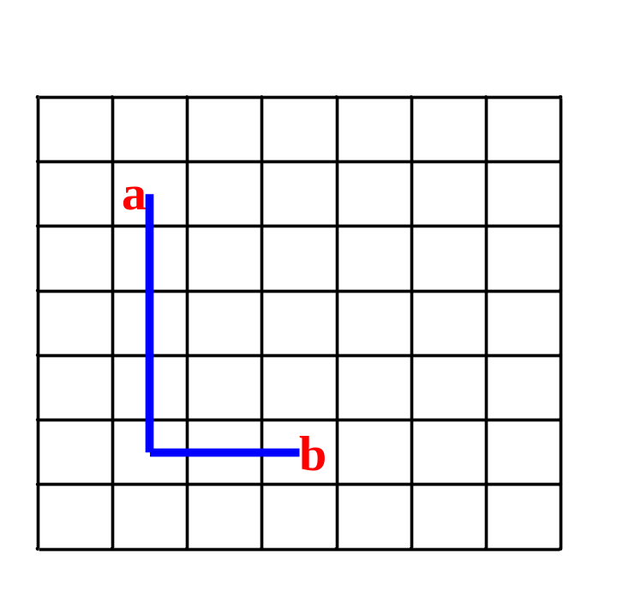
6.8 布线问题
1. 问题描述
印刷电路板将布线区域划分成n×n的方格阵列，如下图所示。精确的布线问题要求确定连接方格a的中点到方格b的中点的最短布线方案。
在布线时，电路只能沿直线或直角布线，为了避免线路相交，已经布线了的方格要做封锁标记，其它线路不允许穿过被封锁了的方格。

Slide 60
6.8 布线问题
2. 算法思想
1）解此问题的队列式分支限界法从起始位置a开始将它作为第一个扩展结点。与该扩展结点相邻并且可达的方格成为可行结点被加入到活结点队列中，并且将这些方格标记为1，即从起始方格a到这些方格的距离为1。
2）接着，算法从活结点队列中取出队首结点作为下一个扩展结点，并将与当前扩展结点相邻且未标记过的方格标记为2，并存入活结点队列。
3）这个过程一直继续到算法搜索到目标方格b或活结点队列为空（表示没有通路）时为止。

Slide 61
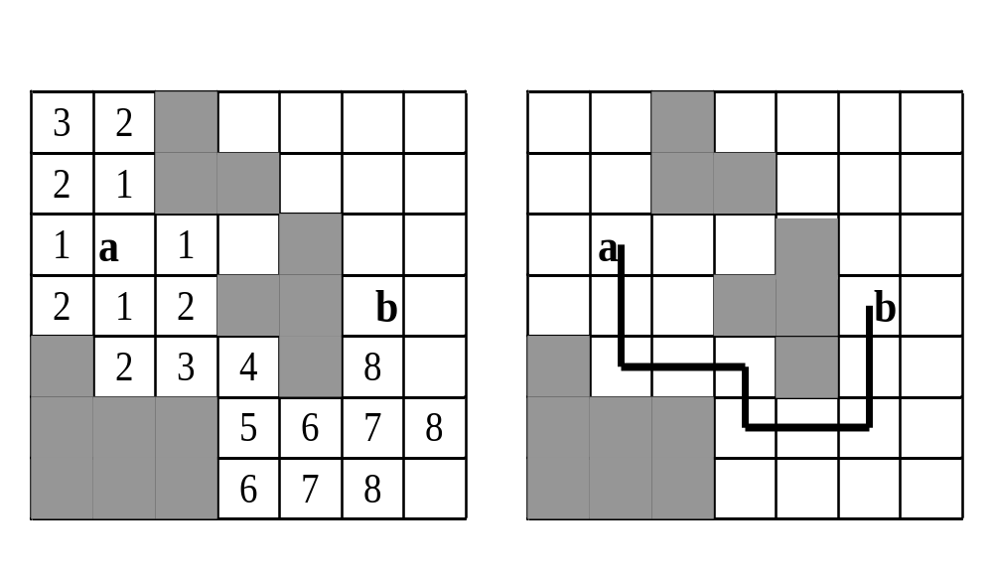
6.8 布线问题
2. 算法思想

Slide 62
6.8 布线问题
3. 算法实现
定义移动方向的相对位移
Position offset[4];
offset[0].row = 0; offset[0].col = 1; // 右
offset[1].row = 1; offset[1].col = 0; // 下
offset[2].row = 0; offset[2].col = -1; // 左
offset[3].row = -1; offset[3].col = 0; // 上
设置边界的围墙
for (int i = 0; i <= m+1; i++)
grid[0][i] = grid[n+1][i] = 1; // 顶部和底部
for (int i = 0; i <= n+1; i++)
grid[i][0] = grid[i][m+1] = 1; // 左翼和右翼

Slide 63
6.8 布线问题
3. 算法实现
for (int i = 0; i < NumOfNbrs; i++) {
nbr.row = here.row + offset[i].row;
nbr.col = here.col + offset[i].col;
if (grid[nbr.row][nbr.col] == 0) { // 该方格未标记
grid[nbr.row][nbr.col]=grid[here.row][here.col] + 1;
if ((nbr.row == finish.row) &&
(nbr.col == finish.col)) break; // 完成布线
Q.Add(nbr);
} }
找到目标位置后，可以通过回溯方法找到这条最短路径。

Slide 64
6.9 分支限界法的时间性能
分支限界法和回溯法实际上都属于蛮力穷举法，当然不能指望它有很好的最坏时间复杂性，遍历具有指数阶个结点的解空间树，在最坏情况下，时间复杂性肯定为指数阶。

Slide 65
6.9 分支限界法的时间性能
与回溯法不同的是，分支限界法首先扩展解空间树中的上层结点，并采用限界函数，有利于实行大范围剪枝，同时，根据限界函数不断调整搜索方向，选择最有可能取得最优解的子树优先进行搜索。所以，如果选择了结点的合理扩展顺序以及设计了一个好的限界函数，分支界限法可以快速得到问题的解。

Slide 66
6.9 分支限界法的时间性能
分支限界法的较高效率是以付出一定代价为基础的，其工作方式也造成了算法设计的复杂性。
首先，一个更好的限界函数通常需要花费更多的时间计算相应的目标函数值，而且对于具体的问题实例，通常需要进行大量实验，才能确定一个好的限界函数；

Slide 67
6.9 分支限界法的时间性能
其次，由于分支限界法对解空间树中结点的处理是跳跃式的，因此，在搜索到某个叶子结点得到最优值时，为了从该叶子结点求出对应的最优解中的各个分量，需要对每个扩展结点保存该结点到根结点的路径，或者在搜索过程中构建搜索经过的树结构，这使得算法的设计较为复杂；

Slide 68
6.9 分支限界法的时间性能
再次，算法要维护一个待处理结点表PT，并且需要在表PT中快速查找取得极值的结点，等等。这都需要较大的存储空间，在最坏情况下，分支限界法需要的空间复杂性是指数阶。

Slide 69
6.10 分支限界法的空间性能
（1）回溯法占用内存：O(解空间的最大路径长度)
  对子集问题，需要O(n)的内存空间
  对排列问题，需要O(n)的内存空间
（2）分支限界法占用内存：O(解空间大小)
  对子集问题，需要O(2^{n})的内存空间
  对排列问题，需要O(n!)的内存空间

